Slide 1
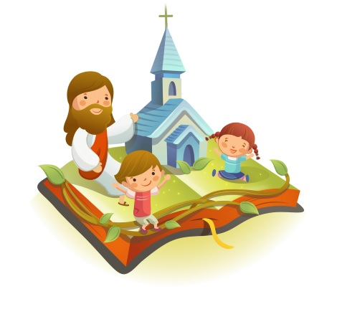
✠VUI HỌC KINH THÁNH✠
TIN YÊU
HY VỌNG
CHÚA NHẬT XXIX THƯỜNG NIÊN - C

Slide 2
Khi ấy, Đức Giê-su kể cho các môn đệ dụ ngôn sau đây, để dạy các ông phải cầu nguyện luôn, không được nản chí.
TIN MỪNG CHÚA GIÊSU THEO THÁNH LUCA

Slide 3
Người nói : “Trong thành kia, có một ông quan toà. Ông ta chẳng kính sợ Thiên Chúa, mà cũng chẳng coi ai ra gì.

Slide 4
Trong thành đó, cũng có một bà goá. Bà này đã nhiều lần đến thưa với ông: ‘Đối phương tôi hại tôi, xin ngài minh xét cho.’

Slide 5
Một thời gian khá lâu, ông không chịu. Nhưng cuối cùng, ông ta nghĩ bụng : ‘Dầu rằng ta chẳng kính sợ Thiên Chúa, mà cũng chẳng coi ai ra gì,

Slide 6
nhưng mụ goá này quấy rầy mãi, thì ta xét xử cho rồi, kẻo mụ ấy cứ đến hoài, làm ta nhức đầu nhức óc’.”

Slide 7
Rồi Chúa nói : “Anh em nghe quan toà bất chính ấy nói đó! Vậy chẳng lẽ Thiên Chúa lại không minh xét cho những kẻ Người đã tuyển chọn,

Slide 8
ngày đêm hằng kêu cứu với Người sao ? Lẽ nào Người bắt họ chờ đợi mãi ?

Slide 9
nhưng mụ goá này quấy rầy mãi, thì ta xét xử cho rồi, kẻo mụ ấy cứ đến hoài, làm ta nhức đầu nhức óc’.”

Slide 10
Thầy nói cho anh em biết, Người sẽ mau chóng minh xét cho họ. Nhưng khi Con Người ngự đến, liệu Người còn thấy lòng tin trên mặt đất nữa chăng ?”. Đó là Lời Chúa

Slide 11
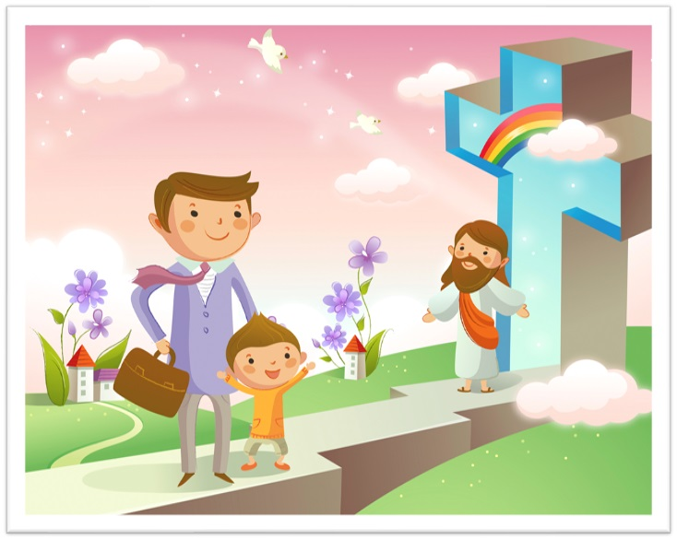
HÃY
TÌM
KIẾM
NƯỚC
CHÚA
TRƯỚC
MỌI
SỰ
NGƯỜI
SẼ
LO
CHO
TÌM Ô CHỮ

Slide 12
1
H | Ằ | N | G | K | Ê | U | C | Ứ | U
C | O | I | A | I | R | A | G | Ì
 | T | H | I | Ê | N | C | H | Ú | A
 | C | O | N | N | G | Ư | Ờ | I
 | T | Ộ | I | V | Ô | C | Ả | M
X | É | T | X | Ử | C | H | O | R | Ồ | I
 | C | Ầ | U | N | G | U | Y | Ệ | N
 | Đ | Ứ | C | G | I | Ê | S | U
HÀNG
DỌC
2
3
4
5
6
7
8
8. “CON NGƯỜI NGỰ ĐẾN” NGHĨA LÀ AI NGỰ ĐẾN?
1. THIÊN CHÚA SẼ MINH XÉT CHO NHỮNG KẺ NGƯỜI ĐÃ TUYỂN CHỌN, NGÀY ĐÊM LÀM GÌ VỚI NGƯỜI ?
2. VỊ QUAN TÒA NÀY CHẲNG KÍNH SỢ THIÊN CHÚA, MÀ CŨNG CHẲNG THẾ NÀO NỮA ?
3. ÔNG QUAN TÒA KHÔNG BIẾT KÍNH SỢ AI ?
5. VỊ QUAN TÒA CŨNG MẮC CÁI MÀ ÔNG NHÀ GIÀU KIA ĐÃ MẮC VỚI NGƯỜI NGHÈO LA-DA-RÔ ?
4. KHI AI NGỰ ĐẾN, LIỆU CÒN THẤY LÒNG TIN TRÊN MẶT ĐẤT NỮA CHĂNG?
7. ĐỨC GIÊ-SU KỂ DỤ NGÔN NÀY ĐỂ DẠY CÁC MÔN ĐỆ PHẢI LÀM GÌ LUÔN ?
6. "DẪU RẰNG TA CHẲNG KÍNH SỢ THIÊN CHÚA, MÀ CŨNG CHẲNG COI AI RA GÌ, NHƯNG MỤ GOÁ NÀY QUẤY RẦY MÃI, THÌ TA ... ... ... ...”.

Slide 13
H | Ằ | N | G | K | Ê | U | C | Ứ | U
C | O | I | A | I | R | A | G | Ì
 | T | H | I | Ê | N | C | H | Ú | A
 | C | O | N | N | G | Ư | Ờ | I
 | T | Ộ | I | V | Ô | C | Ả | M
X | É | T | X | Ử | C | H | O | R | Ồ | I
 | C | Ầ | U | N | G | U | Y | Ệ | N
 | Đ | Ứ | C | G | I | Ê | S | U

Slide 14
H | Ằ | N | G | K | Ê | U | C | Ứ | U
C | O | I | A | I | R | A | G | Ì
 | T | H | I | Ê | N | C | H | Ú | A
 | C | O | N | N | G | Ư | Ờ | I
 | T | Ộ | I | V | Ô | C | Ả | M
X | É | T | X | Ữ | C | H | O | R | Ồ | I
 | C | Ầ | U | N | G | U | Y | Ệ | N
 | Đ | Ứ | C | G | I | Ê | S | U

Slide 15
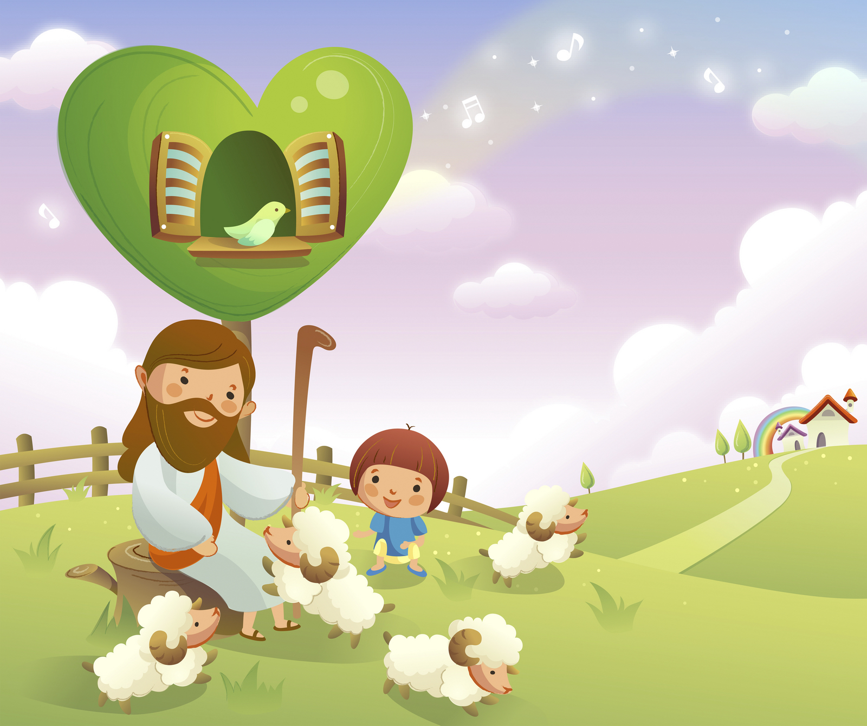
Học với Giê-su - Học cùng Giê-su
TRẮC NGHIỆM

Slide 16
1. ĐỨC GIÊ-SU DẠY CÁC MÔN ĐỆ CẦU NGUYỆN THẾ NÀO ?
A
Cầu nguyện luôn
B
Không được nản chí
C
Cả A và B sai
D
Cả A và B đúng
D
Cả A và B đúng
Đáp án

Slide 17
2. VỊ QUAN TÒA TRONG THÀNH KIA CÓ THÁI ĐỘ SỐNG THẾ NÀO ?
A
Chẳng coi ai ra gì
B
Chẳng kính sợ Thiên Chúa
C
Đàn áp người dân
D
Câu A và B đúng
D
Câu A và B đúng
Đáp án

Slide 18
3. AI ĐẾN VỚI VỊ QUAN TÒA XIN MINH XÉT CHO MÌNH ?
A
Vị luật sĩ
B
Bà góa
B
Bà góa
C
Vị tư tế
D
Bà bị băng huyết
Đáp án

Slide 19
4. THIÊN CHÚA SẼ LÀM GÌ CHO NHỮNG KẺ NGƯỜI ĐÃ TUYỂN CHỌN NGÀY ĐÊM HẰNG KÊU CỨU VỚI NGƯỜI ?
A
A
Người sẽ mau chóng minh xét cho họ
Người sẽ mau chóng minh xét cho họ
B
Người sẽ đến cứu vớt họ
C
Người sẽ tôn vinh họ
D
Cả A, B và C
Đáp án

Slide 20
5. KHI CON NGƯỜI NGỰ ĐẾN, LIỆU NGƯỜI CÒN THẤY ĐIỀU GÌ TRÊN MẶT ĐẤT NỮA CHĂNG ?
A
Con người
B
Các môn đệ
C
Lòng tin
C
Lòng tin
D
Tội lỗi
Đáp án

Slide 21
THIẾU NHI YÊU CHÚA
THIẾU NHI CẦU NGUYỆN VỚI CHÚA NHƯ THẾ NÀO?

